Slide 1
문서 수정 내역
날짜 | 수정 내용 | 비고
2025. 03. 27 | 문서 최초 공유
2025. 04. 01 | 카메라 처리 방식 확정 (논의했던 방향으로) | (이동= Ctrl + 좌클릭)
2025. 04. 17 | 범부 통합, 영웅 뽑기 단계 삭제 (회의했던 내용) | (이동= Ctrl + 좌클릭)

Slide 2




주요 변경사항
2025. 04. 17 변경사항
영웅의 범부 통일
- 변경 전: 빌드업 웨이브는 로비에서 장착한 영웅의 범부가 등장한다!
- 변경 후: 빌드업 웨이브는 3~4종류의 범부가 랜덤 확률로 등장
- 변경 사유: 영웅마다 전용 범부를 만들면 작업량이 필요 이상으로 많아짐
Lv. 1
Lv. 1
영웅 뽑기 개선
- 변경 전: 빌드업 웨이브에서 범부를 치면 해당 영웅의 게이지 상승
- 변경 후: 하단에 공통 게이지가 있고, 범부를 치면 게이지가 충전됨
게이지가 100%를 달성할 때마다 랜덤 타워를 뽑음
타워 뽑기는 로비에서 장착한 영웅 중에서 하나를 뽑음
뽑은 타워는 타워 인벤토리에 수납됨
55%
55%
10%
100%
240%
90%
이전
이후

Slide 3
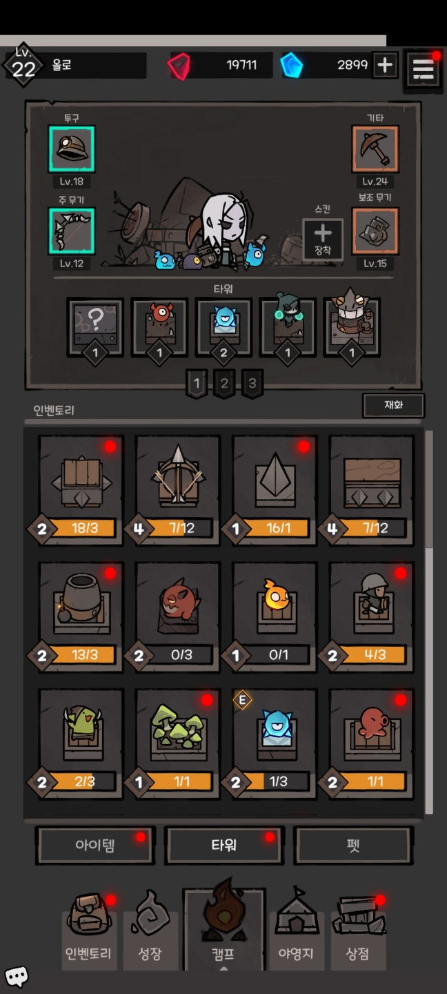
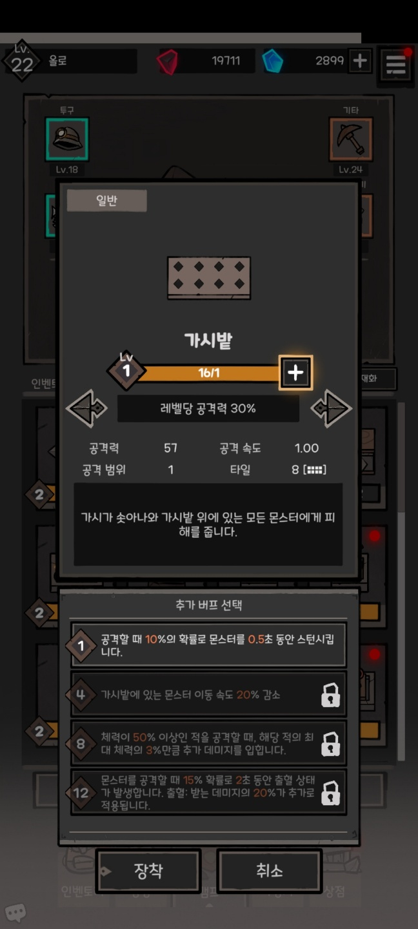
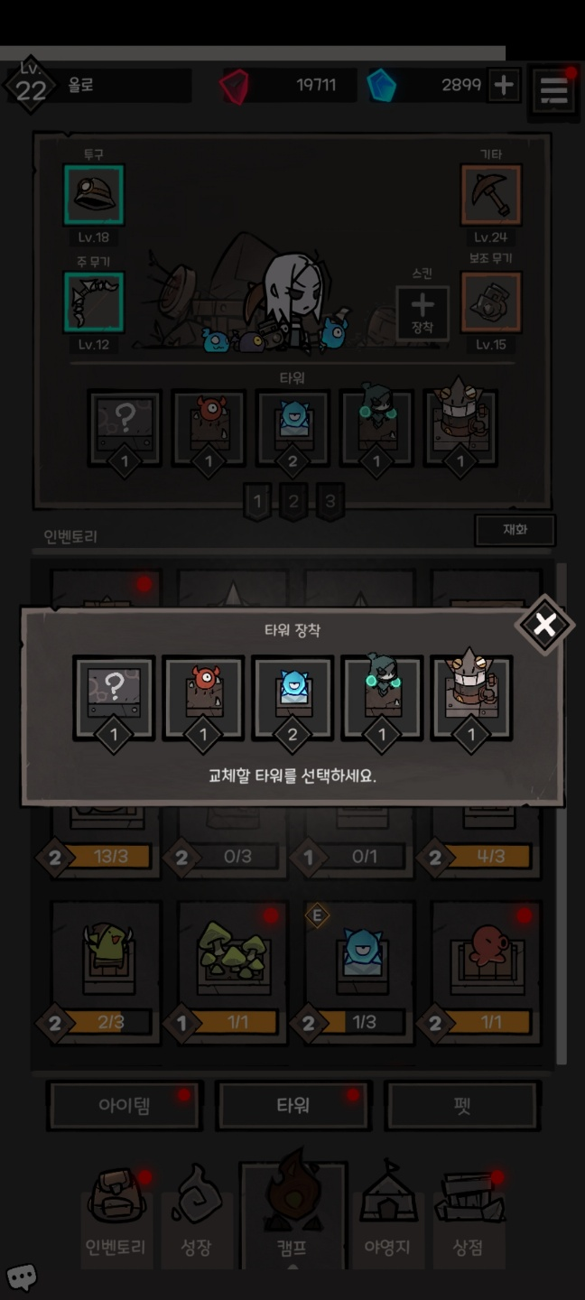
0. 레퍼런스 점검
영웅 변경 UX의 레퍼런스: 언더 다크
화살표: 터치를 의미함

Slide 4
1. 플로우 점검
로비 플로우 점검
로비 영웅 배치
- 로비에서 5개의 덱 슬롯에 영웅 배치 가능
- 배치한 영웅은 인게임에서 시민으로 등장
트럭
타이틀
로비
영웅 목록
장착 중인 영웅
영웅 탭
영웅 정보
교체 확인
교체 완료

Slide 5

1. 플로우 점검
로비 플로우 점검
기름 현황
웨이브 진행도
배속, 일시정지 버튼
Lv. 1
Lv. 1
타이틀
로비
로비에서 인게임 진입
- 로비에서 게임 시작을 누르면 인게임으로 진입
- 인게임은 웨이브(라운드 개념) 단위로 구성
- 게임 시작 시, 빌드업 웨이브부터 시작됨 (뒤 페이지 설명)
- 빌드업 웨이브가 끝나면 전투 웨이브가 시작됨 (뒤 페이지 설명)
90%
90%
빌드업 웨이브
전투 & 디펜스 웨이브

Slide 6
1. 플로우 점검
로비 플로우 점검
타이틀
로비
인게임
빌드업 웨이브
전투 웨이브
빌드업 웨이브
전투 웨이브
……
로비
- 영웅 덱 편성 및 강화
- 차량 강화
- 영웅 뽑기
인게임
- 빌드업 웨이브
- 사방에서 시민들이 플레이어 반대방향으로 도망침
- 트럭을 몰아서 시민 치면 해당 영웅의 게이지 쌓임
- 빌드업 웨이브가 끝나면, 영웅 게이지를 소모해서 자동으로 영웅 타워를 뽑음
- 전투 웨이브
- 트럭은 맵 가운데에서 주차하고 기름 채움 (트럭 운전 불가)
- 약 5초의 대기시간 후 사방에서 몹들이 스폰되어 중앙을 향해 다가옴
- 전투 웨이브 중 언제든 타워 배치 가능. 단, 적이 지나갈 경로는 확보되어야 함
- 적 처치 시 로그라이크성 경험치 획득. 레벨업 시 랜덤 선택지로 영웅 강화
- 전투 웨이브 종료 시, 남은 빌드업 웨이브가 있다면 타워는 잠깐 Off상태로 전환
※자세한 설명은 후술
(위치는 저장됨)

Slide 7
2. 진행방식 점검
인게임 진행 방식
요약
- 사방이 뚫려 있고, 트럭이 한가운데에서 등장하며 시작
- 스테이지는 빌드업 웨이브 / 전투 웨이브로 나뉨
- 초반 스테이지는 튜토리얼 느낌으로 빌드업/전투가 1회씩 제공됨
- 중~후반 스테이지는 빌드업/전투가 4회 반복됨
(추후 테스트하며 반복 횟수는 가감 예정)
- 빌드업 웨이브에서는 영웅 게이지를 쌓고 영웅 타워를 뽑음
- 전투 웨이브에서는 영웅 타워로 몰려드는 적을 잡음
- 전투 웨이브가 끝나고 빌드업 웨이브로 전환되면, 타워는 잠시 Off!
(세부 내용은 후술)
Lv. 1
Lv. 1
90%
90%
※타워의 격자 배치를 설명하기 위해 2x2 , 2x3칸으로 표시함.
실제 디자인은 n개의 칸으로 보여주지는 않음
기름 현황
타워 인벤토리
웨이브 진행도
배속, 일시정지 버튼

Slide 8
2. 진행방식 점검
인게임 진행 방식
빌드업 웨이브
- 컨셉: 차량의 기름이 다 떨어질 때까지 사람을 쳐죽인다!
- 기름은 차량마다 최대치가 다르고, 시간 경과에 따라 조금씩 깎임
- 사방에서 시민 등장 (로비에서 선택한 영웅의 시민 형태로 등장)
- 시민의 행동 패턴은, 일정 범위 내에 트럭이 없으면 배회하다가, 트럭이 접근하면 반대 방향으로 이동
- 플레이어는 트럭을 조종하여 시민을 칠 수 있음
- 시민이 치이면 간단한 이펙트가 출력되며, 하단의 영웅 게이지가 충전됨 (100% 초과 가능)
- 빌드업 웨이브는 패배가 없음
- 빌드업 웨이브 중 차량이 기름을 모두 소진하면 빌드업 웨이브 종료 및 전투 웨이브로 전환
- (중요) 빌드업 웨이브가 끝나면, 전투 웨이브로 넘어가기 전에 [영웅 뽑기]를 수행함
Lv. 1
영웅 뽑기
- [영웅 뽑기] 시 각 영웅마다 영웅 게이지를 100%씩 소모하고 해당 영웅을 랜덤으로 뽑음
- [영웅 뽑기]에서 등장하는 영웅은, 해당 영웅의 1등급~5등급 사이로 등장함 (등급에 따라 전투력이 다름)
- [영웅 뽑기]로 뽑은 영웅은 타워 인벤토리에 추가됨
- [영웅 뽑기]는 자동으로 수행되며, 모든 영웅의 게이지가 소진되어 뽑을 수 없다면 종료됨
- [영웅 뽑기]가 종료되면 전투 웨이브로 전환됨
90%
기름 현황
타워 인벤토리
웨이브 진행도
배속, 일시정지 버튼

Slide 9
2. 진행방식 점검
인게임 진행 방식
전투 웨이브
- 컨셉: 차량이 기름을 채우는 동안 영웅들이 싸워준다
- 트럭이 맵 한가운데로 이동한 후 기름을 채움 (사람이 내리는 애니메이션 등. 이때는 이동조작 불가)
- 시작 시 약 5초 내외의 대기 시간이 주어짐 (대기 시간은 Config테이블 등에서 관리)
- 유저는 대기 시간동안 타워를 배치하거나 합성할 수 있음
- 대기 시간이 지나도 전투 웨이브 중에는 배치/합성 가능
- 타워 배치는 언더 다크의 배치 시스템을 따름
- 타워 인벤토리에서 드래그&드롭으로 필드에 배치 가능
- 만약 배치한 타워에 몬스터가 있는 경우, 몬스터를 타워 바깥으로 밀어내고 타워 설치
- 배치한 타워는 인벤토리로 회수할 수 없음
- 타워의 배치는 스타1 건물처럼 칸 단위로 배치 (겹칠 수 없음, 2x2 or 3x2 등의 격자 배치)
- 배치된 타워는 길을 막으며, 몬스터가 통과할 수 없음
- 단, 몬스터가 중앙을 향해 가는 길을 완벽히 막을 수는 없음 (최소 1칸 이상의 통로 필요)
- 맵의 맨 끝 1칸은 배치 불가능한 지역으로 판정됨 (해당 위치에서 적 몬스터가 등장 예정)
- 맵의 정중앙 2x2칸은 배치 불가능한 지역으로 판정됨 (플레이어 위치할 예정)
Lv. 1
90%
기름 현황
타워 인벤토리
웨이브 진행도
배속, 일시정지 버튼

Slide 10
2. 진행방식 점검
인게임 진행 방식
전투 웨이브
- 타워는 자동으로 싸워줌
- 각 타워마다 사정거리가 있음
- 타워의 사정거리 표시는, 타워를 클릭하거나 드래그&드롭 시 범위 표시
- 사정거리 내에 적이 있고, 타워의 공격 쿨타임이 된 경우 공격 수행
- 각 타워는 약 5개의 등급이 있음
- 타워의 등급이 높아질수록 스탯 상승
- 일부 타워는 특정 등급 이상일 때 부가 효과가 적용됨 (Ex 관통효과 부여 등. 이건 추후 논의 필요)
- 타워는 합성할 수 있음
- 같은 종류, 같은 등급의 타워를 합치면 타워의 등급이 올라감
- 인벤토리 → 인벤토리 합성 가능
- 인벤토리 → 필드 합성 가능
- 필드 → 인벤토리는 합성 불가능
- 자동 합성 버튼 배치 필요
- 자동 합성 버튼을 터치하면 인벤토리 카드 내의 합성 가능한 모든 타워를 합성
Lv. 1
90%
기름 현황
타워 인벤토리
웨이브 진행도
배속, 일시정지 버튼

Slide 11
2. 진행방식 점검
인게임 진행 방식
전투 웨이브
- 전투 웨이브
- 검토 필요: 전투 웨이브일 때는 화면을 확대/축소 및 화면 이동을 할 수 있음
- (참고)전투 웨이브 중 언제든 타워를 배치하거나 합성할 수 있음
- 각 웨이브마다 등장 가능한 몬스터 수량이 정해짐
- 몬스터는 맵 끝 1칸 라인에서 소환되며, 플레이어를 향해 다가옴 (언더 다크)
- 몬스터가 트럭에 닿으면 몬스터 공격력에 따라 트럭의 HP 감소 (아삭이랑 추가 논의 필요)
- 전투 중 적을 처치하면 트럭 경험치 상승 (화면 위 게이지)
- 트럭 레벨업 시 뱀서라이크 특유의 3지선다 선택지 등장
- 선택지에서 등장하는 효과는, 타워 강화 / 공격력 증가 / 트럭 체력 증가 등으로 구성
- 타워 강화의 경우, 공격력% 상승 뿐만 아니라 각 타워의 개성 있는 효과들이 제공됨
(Ex, 투사체 개수 증가 or 2회 공격 or 1회 튕김 or 적중 시 폭발 등)
- 거듭된 레벨업으로 타워 효과를 모두 개방한 경우, 공격력 증가 / 트럭 체력 증가 등의 옵션이 반복 등장
- 승리/패배 조건
- 웨이브의 모든 적을 처치하면 승리
- 전투 웨이브에서 승리 시 다음 웨이브가 없다면 전투 종료, 있다면 빌드업 웨이브로 전환
- 트럭의 HP가 바닥나면 패배 (아삭이랑 추가 논의 필요)
- (중요)만약, 전투 웨이브 후 빌드업 웨이브가 남아 있다면, 배치한 타워는 자리를 기억하되 비활성화 처리됨
(빌드업 웨이브 중에는 안 보이지만, 빌드업 웨이브가 끝나면 다시 보이는 형태)
Lv. 1
90%
기름 현황
타워 인벤토리
웨이브 진행도
배속, 일시정지 버튼

Slide 12
3. 기능 점검
필요한 기능 - 빌드업 웨이브
1
트럭 정보
- 로비에서 선택한 트럭의 초상화 이미지 표시
- 트럭의 현재 인게임 레벨 표시
- 스테이지 진입 시 1레벨부터 시작
- 각 레벨별 요구 경험치는 테이블에서 관리
- 요구 경험치는 트럭 종류와 무관
- 만약 최대 레벨일 경우, Lv. Max로 표시
- 최대 레벨은 Config테이블 등에서 관리
- 터치 시 정보 팝업창이 출력됨 (이 때 게임은 일시정지)
- 정보 팝업창에서는 해당 트럭의 정보 표시
- 트럭 이미지
- 최대 기름
- 최대 속도
- 등, 추가 시 갱신
(아이디어: 럭키 펀치 확률? 5%확률로 게이지10배)
1
Lv. 1
트럭 이름
최대 기름
최대 속도
닫기
90%
55%
55%
10%
100%
240%
기름 현황
타워 인벤토리
정보 팝업창 예시
웨이브 진행도
배속, 일시정지 버튼

Slide 13

3. 기능 점검
필요한 기능 - 빌드업 웨이브
2
2
인게임 경험치
- 스테이지 진입 시 Exp는 0부터 시작
- 빌드업 웨이브에서는 경험치를 획득하지 않음
- 전투 웨이브에서 적을 처치할 때마다 경험치 획득
- 처치 경험치 지급량은 몬스터 테이블에서 관리하며, 웨이브 진행도의 영향을 받지 않음
- 일부 트럭 효과 등으로 경험치 획득량이 n% 비율로 증가할 수 있음
3
Lv. 1
3
기름 현황
- 기름 소모는 주행과 관계 없이 시간 경과를 따름
- 기름 게이지 표시
- 기름의 남은 시간 표시
- (아이디어) 속도 표시
- 빌드업 웨이브 중에는 기름이 실시간으로 소모됨
- 전투 웨이브 중에는 기름이 적 처치 수에 따라 충전됨
[잡은 적 수] / [현재 웨이브에 등장할 전체 적 수]
55 km/h
70%
구성 예시
90%
01 : 23
기름 현황
타워 인벤토리
웨이브 진행도
배속, 일시정지 버튼

Slide 14
3. 기능 점검
필요한 기능 - 빌드업 웨이브
4
5
웨이브 진행도
- 빌드업 웨이브 중일 때는 DRIVE WAVE로 표시
- 전투 웨이브 중일 때는 DEFENCE WAVE로 표시
- WAVE 텍스트 아래에 웨이브 진행상황을 표시
4
Lv. 1
DRIVE WAVE
( 1 / 4 )
BATTLE WAVE
( 2 / 4 )
5
배속, 일시정지 버튼
- 배속 버튼 터치 시 1배속/2배속 전환
- 일시정지 버튼 터치 시 PAUSE 팝업창 출력
- PUASE팝업창을 통해 전투를 포기하고 로비로 돌아갈 수 있음
기타 기획 의도
- 기름 게이지를 화면 상단에 놓지 않는 이유?
- 경험치 게이지도 상단에 위치함
- 두 게이지는 차오르는 방향이 서로 다르기에
같은 영역에 위치하면 보는 모양이 좋지 않을 것으로 보임
90%
기름 현황
타워 인벤토리
웨이브 진행도
배속, 일시정지 버튼

Slide 15
3. 기능 점검
필요한 기능 - 빌드업 웨이브
6
트럭
- 빌드업 웨이브 중일 때는 화면 터치 조작을 통해 이동 가능
- 이동 방향에 따라 스프라이트 전환 (8방향 스프라이트)
- 시민과 충돌 시 아래의 액션을 수행
- 트럭과 영웅이 충돌한 지점에 이펙트 출력 (출력할 이펙트는 게이지 충전량에 따라 연동)
- 화면 하단에서, 해당 영웅의 게이지 충전
- 영웅 게이지 충전량은 테이블에서 지정 (Min ~ Max 값 중 랜덤 등의 방식)
- 영웅 게이지 충전 시, 해당 영웅의 게이지 UI에서 간단한 충전 이펙트 출력 (뿅! 파티클 등)
- 영웅 게이지 충전 후 게이지 보유량 % 숫자 갱신
Lv. 1
6
90%
기름 현황
타워 인벤토리
웨이브 진행도
배속, 일시정지 버튼

Slide 16
3. 기능 점검
필요한 기능 - 빌드업 웨이브
7
영웅 게이지 UI, 영웅 타워 인벤토리
- 로비에서 배치한 영웅들의 간단한 아이콘 정보 표시
- 각 게이지 UI 셀의 구성은 영웅 아이콘, 게이지 진행도, 보유량 %로 표시
- 게이지 보유량은 100%를 초과할 수 있음
- 빌드업 웨이브가 종료되면, 게이지를 100%씩 소모하여 자동으로 영웅 뽑기를 진행
- 영웅 뽑기 시 해당 영웅의 1~5등급 타워가 타워 인벤토리에 추가됨
- 게이지를 모두 소진할 때까지 영웅을 뽑음
- 영웅 뽑기의 연출은 검토 필요
- 영웅 뽑기의 확률과 목록, 이펙트 주소 등은 테이블에서 관리 (테이블 작성 시 갱신 및 공유)
- 더 이상 뽑을 영웅이 없다면, 빌드업 웨이브를 종료하고 전투 웨이브로 전환됨
- 전투 웨이브로 전환 시 간단한 연출 수행 (화면이 짧게 암전 되고 트럭이 맵 가운데로 이동 등)
Lv. 1
7
90%
기름 현황
타워 인벤토리
웨이브 진행도
배속, 일시정지 버튼

Slide 17
3. 기능 점검
필요한 기능 - 빌드업 웨이브
8
8
카메라 처리
- 빌드업 웨이브에서는 카메라가 트럭을 따라다님
- 트럭은 필드의 지정된 영역을 돌아다닐 수 있음
- 트럭은 필드의 지정된 영역 밖으로 나갈 수 없음
- 다음 페이지에 예시 첨부
Lv. 1
90%
기름 현황
타워 인벤토리
웨이브 진행도
배속, 일시정지 버튼

Slide 18
3. 기능 점검
필요한 기능 - 빌드업 웨이브
유저가 돌아다닐 수 있는 영역
유저가 지나갈 수 없는 영역
Lv. 1
Lv. 1
Lv. 1
90%
90%
UI
90%
트럭은 지정된 영역 내에서 자유롭게 이동 가능
트럭 위치를 카메라가 따라다님
트럭은 지정된 영역 끝을 넘어갈 수는 없음

Slide 19
3. 기능 점검
필요한 기능 - 전투 웨이브
문서화 갱신 필요
- 내용은 정리되었으나 문서화가 덜 됨
- 추후 정리 시 공유
Lv. 1
90%
기름 현황
타워 인벤토리
웨이브 진행도
배속, 일시정지 버튼

Slide 20
4. 리소스 점검
필요한 리소스 - 엔티티
1
영웅
- 모든 영웅은 2개의 상태를 보유함 [범부 / 타워]
- [범부]: 빌드업 웨이브에서 도망 다니는 역할
- [타워]: 전투 웨이브에서 싸우는 역할
- 범부 상태
- 해당 영웅의 시민 모습
- 이동 시 좌우 반전 적용
- 이동 애니메이션 (간단한건 준준이 가능)
- 트럭과 충돌 시 출력할 이펙트
- 사망 애니메이션
- 타워 상태
- 해당 영웅의 타워 모습
- 적의 방향에 따라 영웅만 좌우 반전 적용
- 영웅이 서 있는 2x2 ~ 3x3 사이즈의 발판
- 영웅은 1등급~5등급까지 존재
- 각 등급별 영웅 이미지 리소스 필요 (등급 상승에 따라 일부 장신구 추가 등
- 각 영웅의 idle 애니메이션
- 각 영웅의 공격 애니메이션
- 각 영웅의 공격 투사체/이펙트 등
Lv. 1
이동 애니메이션 아이디어 검토
- 머리/몸통/팔/다리 자르고, 같은 애니메이션으로 여러 영웅에 적용
- 얼굴 표정도 자르고, 트럭 인식 여부에 따라 스프라이트 전환
- 시민이 트럭을 인식하기 전에는 평화로운 스프라이트
- 시민이 트럭을 인식하면 패닉/으앙 하는 스프라이트
1
90%
기름 현황
타워 인벤토리
웨이브 진행도
배속, 일시정지 버튼

Slide 21
4. 리소스 점검
필요한 리소스 - 엔티티
2
영웅
- 트럭의 8방향 스프라이트
- 트럭의 간단한 idle 애니메이션
Lv. 1
2
90%
기름 현황
타워 인벤토리
웨이브 진행도
배속, 일시정지 버튼

Slide 22
4. 리소스 점검
필요한 리소스 - UI
3
3
Hud 상단
- 인게임 경험치바
- 경험치바 뒷면/앞면
- 트럭 정보 UI
- 각 트럭의 아이콘 (트럭 스프라이트의 정면 모습으로 대체 가능)
- 현재 트럭 레벨 텍스트
- 기름 현황 UI
- 기름통 아이콘
- 기름 게이지바 앞면/뒷면
- 잔여 기름을 백분율로 표시하는 화살표 UI 및 텍스트
- 남은 시간 텍스트
- 웨이브 진행상황
- 웨이브 텍스트
- 배속, 일시정지 버튼
- 1배속/2배속 버튼 (버튼 1개로 1배속/2배속 상태 전환)
- 일시정지 버튼
Lv. 1
90%
기름 현황
타워 인벤토리
웨이브 진행도
배속, 일시정지 버튼

Slide 23
4. 리소스 점검
필요한 리소스 - UI
4
Hud 하단
- 영웅 게이지
- 각 영웅의 범부 상태의 작은 머리 아이콘
- 게이지바 앞면/뒷면
- 백분율 텍스트
- 트럭 충돌로 게이지가 충전될 때 출력할 작은 이펙트
- 타워 인벤토리
- 타워 인벤토리 백판 이미지
- 영웅 타워가 공용으로 쓸 격자 발판 (2x2 ~ 3x3)
- 각 영웅의 등급별 외형
- 검토 필요
- 영웅 게이지를 100%단위로 채울 때마다 뿅! 터지는 이펙트
- 등급의 표시는 Lv.1 ~ Lv.5로 텍스트로? 혹은 언더 다크처럼 레벨 표시용 UI 활성화?
Lv. 1
백분율 텍스트 아이디어 검토
- 게이지 보유량에 따라 색상 등의 변경으로 강조?
- Ex, 0%~200%는 흰색
- Ex, 201%~400%는 파란색
200%
248%
4
90%
기름 현황
타워 인벤토리
웨이브 진행도
배속, 일시정지 버튼

Slide 24
4. 리소스 점검
필요한 리소스 - UI
5
5
팝업창
- 트럭 정보 팝업창
- 트럭 이미지
- 최대 기름
- 최대 속도
- 일시정지 팝업창
- PAUSE 텍스트
- 계속하기 / 홈으로 버튼
- 인게임 레벨업 시 등장하는 로그라이크성 선택지
- 각 선택지의 등급별 UI
- 효과 아이콘
- 효과의 이름 / 설명 텍스트
Lv. 1
Lv. 1
90%
55%
55%
10%
100%
240%
기름 현황
타워 인벤토리
웨이브 진행도
배속, 일시정지 버튼

